Slide 1
Jan Procházka
AKTUÁLNÍ STAV POMOCI ČESKÝM EXPORTÉRŮM
1. 10. 2020

Slide 3
DOBRÉ ZPRÁVY - COVID PLUS: aktuální bilance Záruk pro Velké exportéry
STAV k 30.9.2020
Žádostí: 61 (12,6 mld. Kč)
Schváleno: 51 (11,1 mld. Kč)
Zamítnuto: 3 (0,3 mld. Kč)
Největší úvěr: 1991 mil. Kč
Nejmenší úvěr: 20 mil. Kč

Slide 5
HORŠÍ ZPRÁVY - aktuální struktura
rating BB ☺
working capital facility/kontokorent
minimum investic
3 leté
jednorázová splátka ☹

Slide 6
Pravděpodobností zhoršení ratingu o 1-2 notche (max. 3).
U cestovního ruchu a dopravy se z důvodu specifiky COVIDu očekává ještě výraznější zhoršení.
Zhoršení průměrného ratingu z BB | Objem záruk v mld. CZK
 | 25 | 50 | 75 | 100 | 125 | 142
na BB- | 0,27 | 0,54 | 0,81 | 1,08 | 1,29 | 1,53
na B+ | 0,57 | 1,14 | 1,71 | 2,28 | 2,74 | 3,24
na B | 0,83 | 1,65 | 2,48 | 3,30 | 3,96 | 4,69
na B- | 0,95 | 1,89 | 2,84 | 3,79 | 4,55 | 5,38
na C | 5,26 | 10,52 | 15,77 | 21,03 | 25,24 | 29,87

Slide 7
DOBRÉ ZpRÁVY – VARIABILITA/ RYCHLOST

Slide 8
HORŠÍ ZPRÁVA – MNOHO státu v EKONOMICE
Úvěry se státní podporou 1. 1. - 31. 8. 2020 (v mil. Kč)
Nové úvěry poskytnuté bankami nefinančním podnikům | 250 360
Podpora ČMZRB | 38 000
Podpora EGAP | 30 383
% případů se státní podporou | 27 %

Slide 9
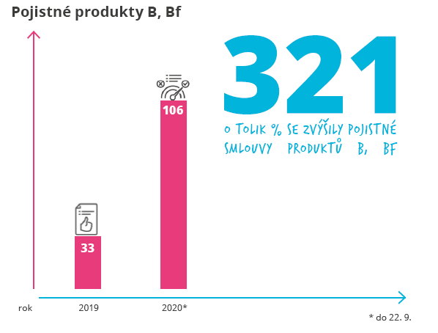
Pandemie TrojNÁSOBNĚ ZVÝŠILA POJIŠŤOVÁNÍ KRÁTKODOBÝCH ÚVĚRŮ

Slide 10
Nové projekty
Pekařské směsi –
Doplňky stravy –
Paštiky –
Export piva –
Zemědělská technika –
Bazénové technologie –

Slide 11
Krize 2008 vs. Krize 2020
Objem pojištěného vývozu v roce 2009 narostl oproti roku 2008 téměř o 44 % a držel se v nadprůměrných hodnotách v celém období 2009-2013.
Zvýšily se zejména rozsáhlé obchodní případy.
Vývoj pojištěného objemu vývozu (v mld. Kč)

Slide 12
Krize 2008 vs. Krize 2020
Objem pojištěného vývozu v roce 2009 narostl oproti roku 2008 téměř o 44 % a držel se v nadprůměrných hodnotách v celém období 2009-2013.
Zvýšily se zejména rozsáhlé obchodní případy.
Vývoj pojištěného objemu vývozu (v mld. Kč)

Slide 13
Krize 2008 vs. Krize 2020
Navýšení objemu podpory vývozu - vyšší míra selhání, vyšší budoucí ztráty ⇢ narostly náklady na pojistná plnění.
Náklady na pojistné plnění (v mld. Kč)

Slide 14
Závěr krize 2008
opatření 2008 účinná z pohledu navýšení objemu podpořeného vývozu
opatření neúčinná z pohledu státního rozpočtu - značné ztráty EGAP
co selhalo:
podmínky pojištění vybízely k morálnímu hazardu pojištěných
nedostatečně robustní požadavky na kapitál, tvorbu rezerv, ŘKS a další (Solvency I)
nezkušení vývozci – EGAP umí ocenit riziko na straně dlužníka (dovozce), ale po roce 2008 selhávali často vývozci
pojišťované obchodní případy byly značného objemu a nevhodné struktury financování (projektové financování)
nedostatečná diverzifikace a méně pokročilé řízení rizik v oblasti pojišťovacích limitů

Slide 15
KRIZE 2020
nezmírňujeme nastavené požadavky v oblasti řízení rizik
EGAP usiluje, aby v případě, že vyhodnotí případ z jeho pohledu nepojistitelným, ale na jeho realizaci existuje státní zájem - schválení státem a finanční účast státu
neměníme spoluúčast (morální hazard), banky jsou v lepší kondici
podporu cílíme z velké části na MSP, které jsou nejohroženější skupinou - podpora MSP zároveň umožňuje lepší diverzifikaci rizik;
nepodporujeme exportéry, jejichž další činnost závisí pouze či primárně na úspěšné realizaci případů pojištěných EGAP;
urychlujeme sjednání pojištění a případné řešení pojistných událostí;
zavádíme nové možnosti pojištění v kontextu programů schválených EK

Slide 16
VÝZVY

Slide 17
Nové Příležitosti
„kraťasy“ - krátkodobé vývozy na území EU a do dalších zemí s nízkým rizikem, déle než do konce roku 2020
změna Zákona č. 58/1995 Sb. – nové inovativní a vhodnější produkty – financování subdodavatelů, surety/projektové bondy, working capital facility, turistický ruch, platební karty
projekty se státním zájmem - 🏭 🏥 🎥 (speciální risk appetite)
záruka jako standartní produkt EGAP
REFINANCOVÁNÍ komerčních bank

Slide 18
Děkuji Vám za pozornost
prochazka@egap.cz

